Slide 1


Slide 2
ПОЛОЖЕНИЕ О ШКОЛЬНОМ ВОЛОНТЁРСКОМ ДВИЖЕНИИ
1 Общие положения
1.1. Настоящее положение:
• устанавливает основы регулирования волонтерской деятельности учащихся в МБОУ Стародубская СОШ №2 ( далее школа);
• определяет направления деятельности волонтеров;
• определяет возможные формы поддержки добровольного движения руководством школы.
1.2. В своей деятельности участники волонтерского движения руководствуются Всемирной декларацией добровольчества (2001г.),Конституцией Российской Федерации, федеральными законами и иными нормативными правовыми актами Российской Федерации (Законом РФ « О благотворительной деятельности и благотворительных организациях» от 7 июля 1995г №135-ФЗ), законами и иными нормативными правовыми
актами Брянской области, Уставом школы и настоящим Положением.
1.3. Участники движения дают согласие на реализации идей и добровольно принимают участие в мероприятиях объединения

Slide 3
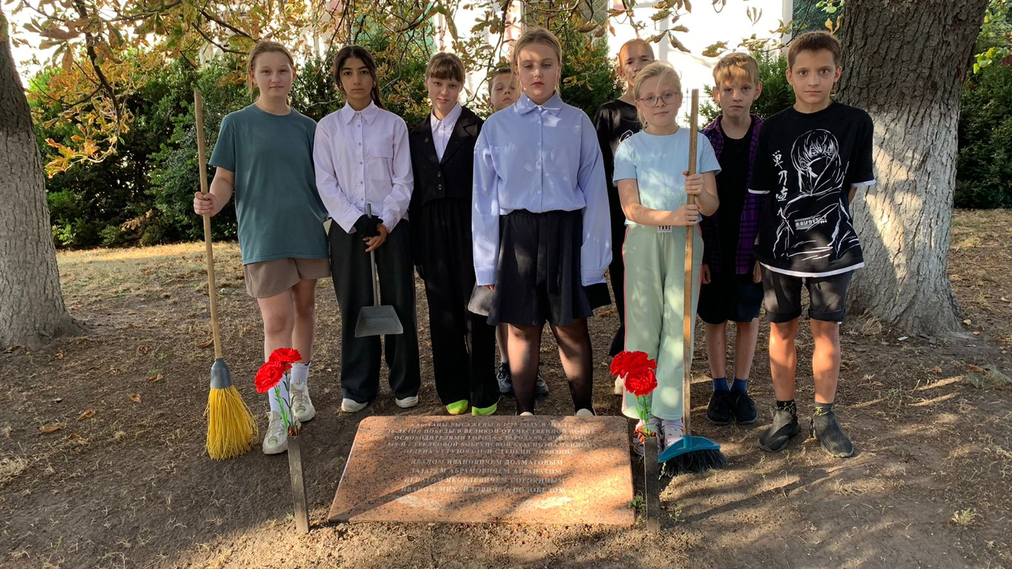
Вахта памяти

Slide 4
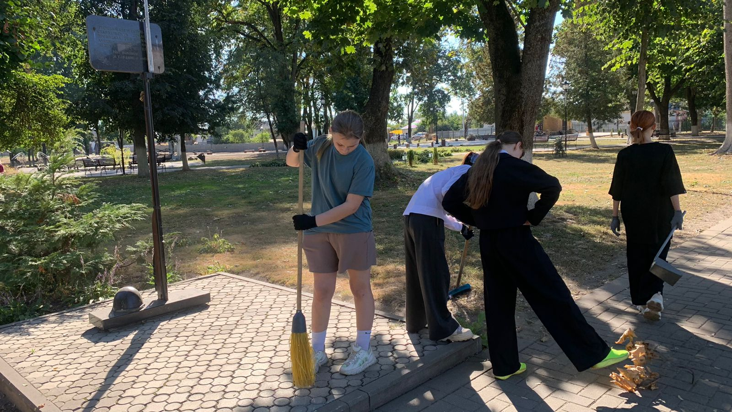
Экологические субботники

Slide 5
2 Цели и задачи волонтёрской деятельности
2.1. Деятельность волонтеров направлена на:
- гражданское и патриотическое воспитание детей;
- пропаганду здорового образа жизни;
- защиту окружающей среды.
2.2. Целью волонтерской деятельности является консолидация усилий детей, педагогов в позитивном влиянии на сверстников при выборе ими жизненных ценностей.
2.3. Задачи деятельности волонтерского отряда:
• профилактическая работа;
• формирование активной жизненной позиции;
• организация деятельности школьных добровольческих команд.

Slide 6
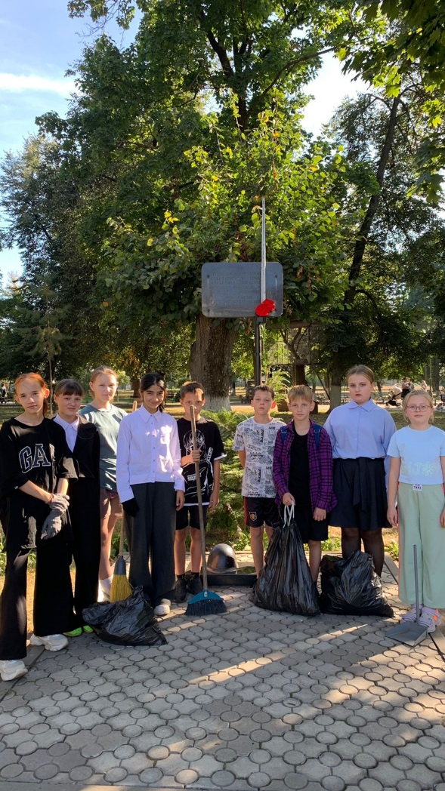
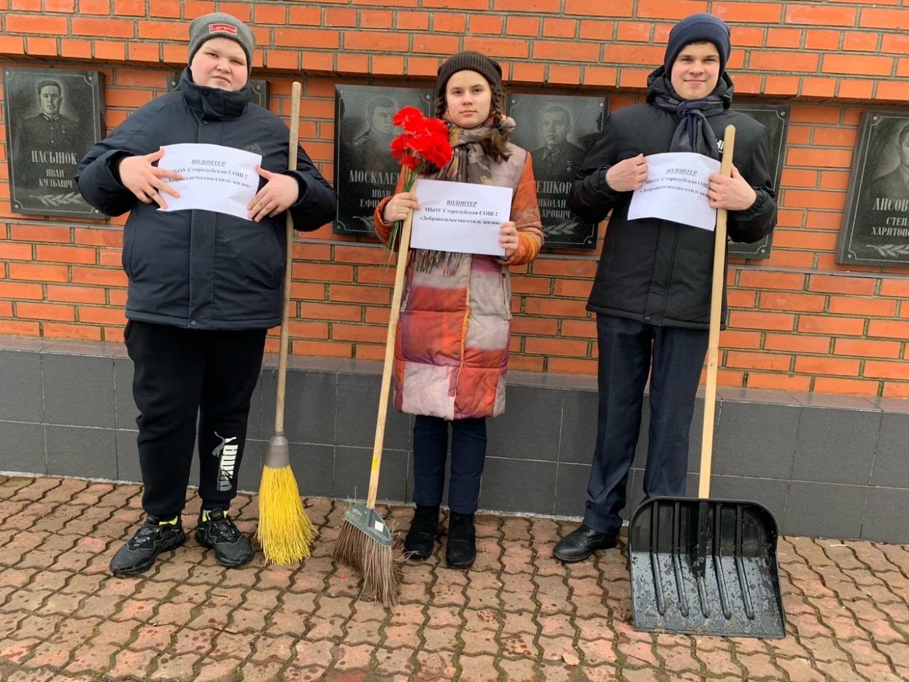
Трудовой десант

